Slide 1

Universidad Nacional de Río Negro
Int. Partículas, Astrofísica & Cosmología - 2019
Unidad 01 – Relatividad
Clase U01 C04
Fecha 04 Sep 2019
Cont Diagnóstico
Cátedra Asorey
Web https://gitlab.com/asoreyh/unrn-ipac/

Slide 2

Factor de Lorentz
Estudiemos la función gamma, ecuación (10)
γ→infinito si β → 1
(v → c)
γ=1.15 si β=0.5
(v → 0.5c)
γ→1 si β → 0
(v → 0)

Slide 3
Dilatación temporal y Contracción espacial
El lapso de tiempo entre dos eventos no es invariante de un observador a otro en distintos marcos de referencia
La distancia espacial entre dos eventos no es invariante de un observador a otro en distintos marcos de referencia

Slide 4
Tiempo propio
Dado que cada marco de referencia tiene su propio tiempo, podemos definir un marco de referencia adherido a un objeto en movimiento.
El tiempo de ese marco es el tiempo que “percibe” un observador que se mueve junto con el objeto. Llamaremos a este marco “comóvil”.
El tiempo del marco comóvil es el tiempo propio: es independiente de las coordenadas.
Tiempo propio

Slide 5
Hasta aquí...
Los postulados de Einstein implican cambios profundos en la concepción de la Naturaleza.
  Estos afectan nuestra percepción de distancia y lapso temporal, de espacio y tiempo.
Las transformaciones de Lorentz indican como transforman las leyes de la física entre dos marcos de referencia inerciales.
  Son las transformaciones válidas entre marcos de referencia.
La mecánica Newtoniana es una aproximación válida para velocidades bajas respecto a la velocidad de la luz.
  ¿Cómo puede ser generalizada?

Slide 6

Magia algebráica (como ejercicio)
Con la nueva definición de p,
aparece una nueva magnitud conservada
m es la masa del objeto
Notar que si v>0, entonces mγ>m

Slide 7
Resumen hasta aquí
Cantidad de movimiento relativista (correcto siempre):
Energía relativista (correcta siempre):
Un nuevo invariante relativista:
Invariante relativista

Slide 8

Mil palabras

Slide 9
¿Cómo funciona la conservación?
Y todo por pedir que c tiene que tener el mismo valor para todos los observadores inerciales.
E₅, p₅
E₁, p₁
E₃, p₃
Estado Asintótico Inicial
Estado Asintótico Final
Interacciones
E₂, p₂
E₄, p₄
E₆, p₆

Slide 10
Así funciona la Naturaleza
La Energía total se conserva
La cantidad de movimiento total se conserva

Slide 11

¿Cuántica + Relatividad?
Del invariante
La relatividad anticipa estados con energía total negativa... → PROBLEMAS
Y encima son infinitos → MÁS PROBLEMAS
Por ejemplo, para la partícula en una caja
los estados están acotados a E>0:

Slide 12
Solución
Dirac (1928) obtiene la versión relativista de la ec. de Schrödinger y observa ese problema
Propone que todos los estados de energía negativa están ocupados
Los electrones obedecen el principio de exclusión de Pauli
Solución
el “vacío” es el estado en el cual todos los estados de energía negativos están “llenos”

Slide 13
Felicidad
No hay colapso porque no hay estados vacíos
γ
γ
γ
E<0
E<0
γ
...
...
...
E>0
E<0
...

Slide 14
Algunas cosas
El espacio está lleno con infinitas partículas
Energía infinita
Energía de punto 0 (como el oscilador armónico)
No olvidar que son Modelos

Slide 15

Materia-Antimateria
En una interacción EM (scattering) es posible sacar un electrón del mar
El “hueco” se ve como un electrón positivo
e-
E>0
γ
e+
E<0
...
...

Slide 16
En esa época
Se conocían cuatro partículas:
  Protón (+)
  Electrón (-)
  Fotón (0) ← interacciones cargadas
  Neutrón (0)
Si existía el antielectrón, ¿por qué no un antiprotón?
La idea del antineutrón es más compleja (sin carga)

Slide 17

El modelo atómico
Un simple modelo atómico
Radio atómico: a0 ~ 53 pm = 53000 fm
Radio núcleo: f0 ~ 1.2 fm
Relación: ~ 44200
Núcleo 4 mm → electrones 177 m
La naturaleza es escencialmente vacío

Slide 18
El núcleo es estable
Tiene que haber una fuerza más fuerte que la fuerza eléctrica
Ayuda: En general el núcleo tiene más neutrones que protones

Slide 19

Tabla de nucléidos

Slide 20
Tabla de nucléidos
F_{E} ~ Z^2
Neutrones sin carga eléctrica
¹H₁ ⁴He₂ ²⁰⁸Pb₈₂
Los neutrones ayudan a la “cohesión” (estabilidad) de los núcleos
Fuerza Fuerte

Slide 21
Un proceso que se observó hace casi 100 años
Propuesta para el decaimiento beta del Bismuto-210
Luego, la energía liberada debería ser
#_{e}
T_{e}
E

Slide 22

La medición
#_{e}
Bohr: “La energía no se conserva”
Pauli: La energía se conserva si existe otra partícula: “neutrino”
Decaimiento beta correcto:
1.16

Slide 23
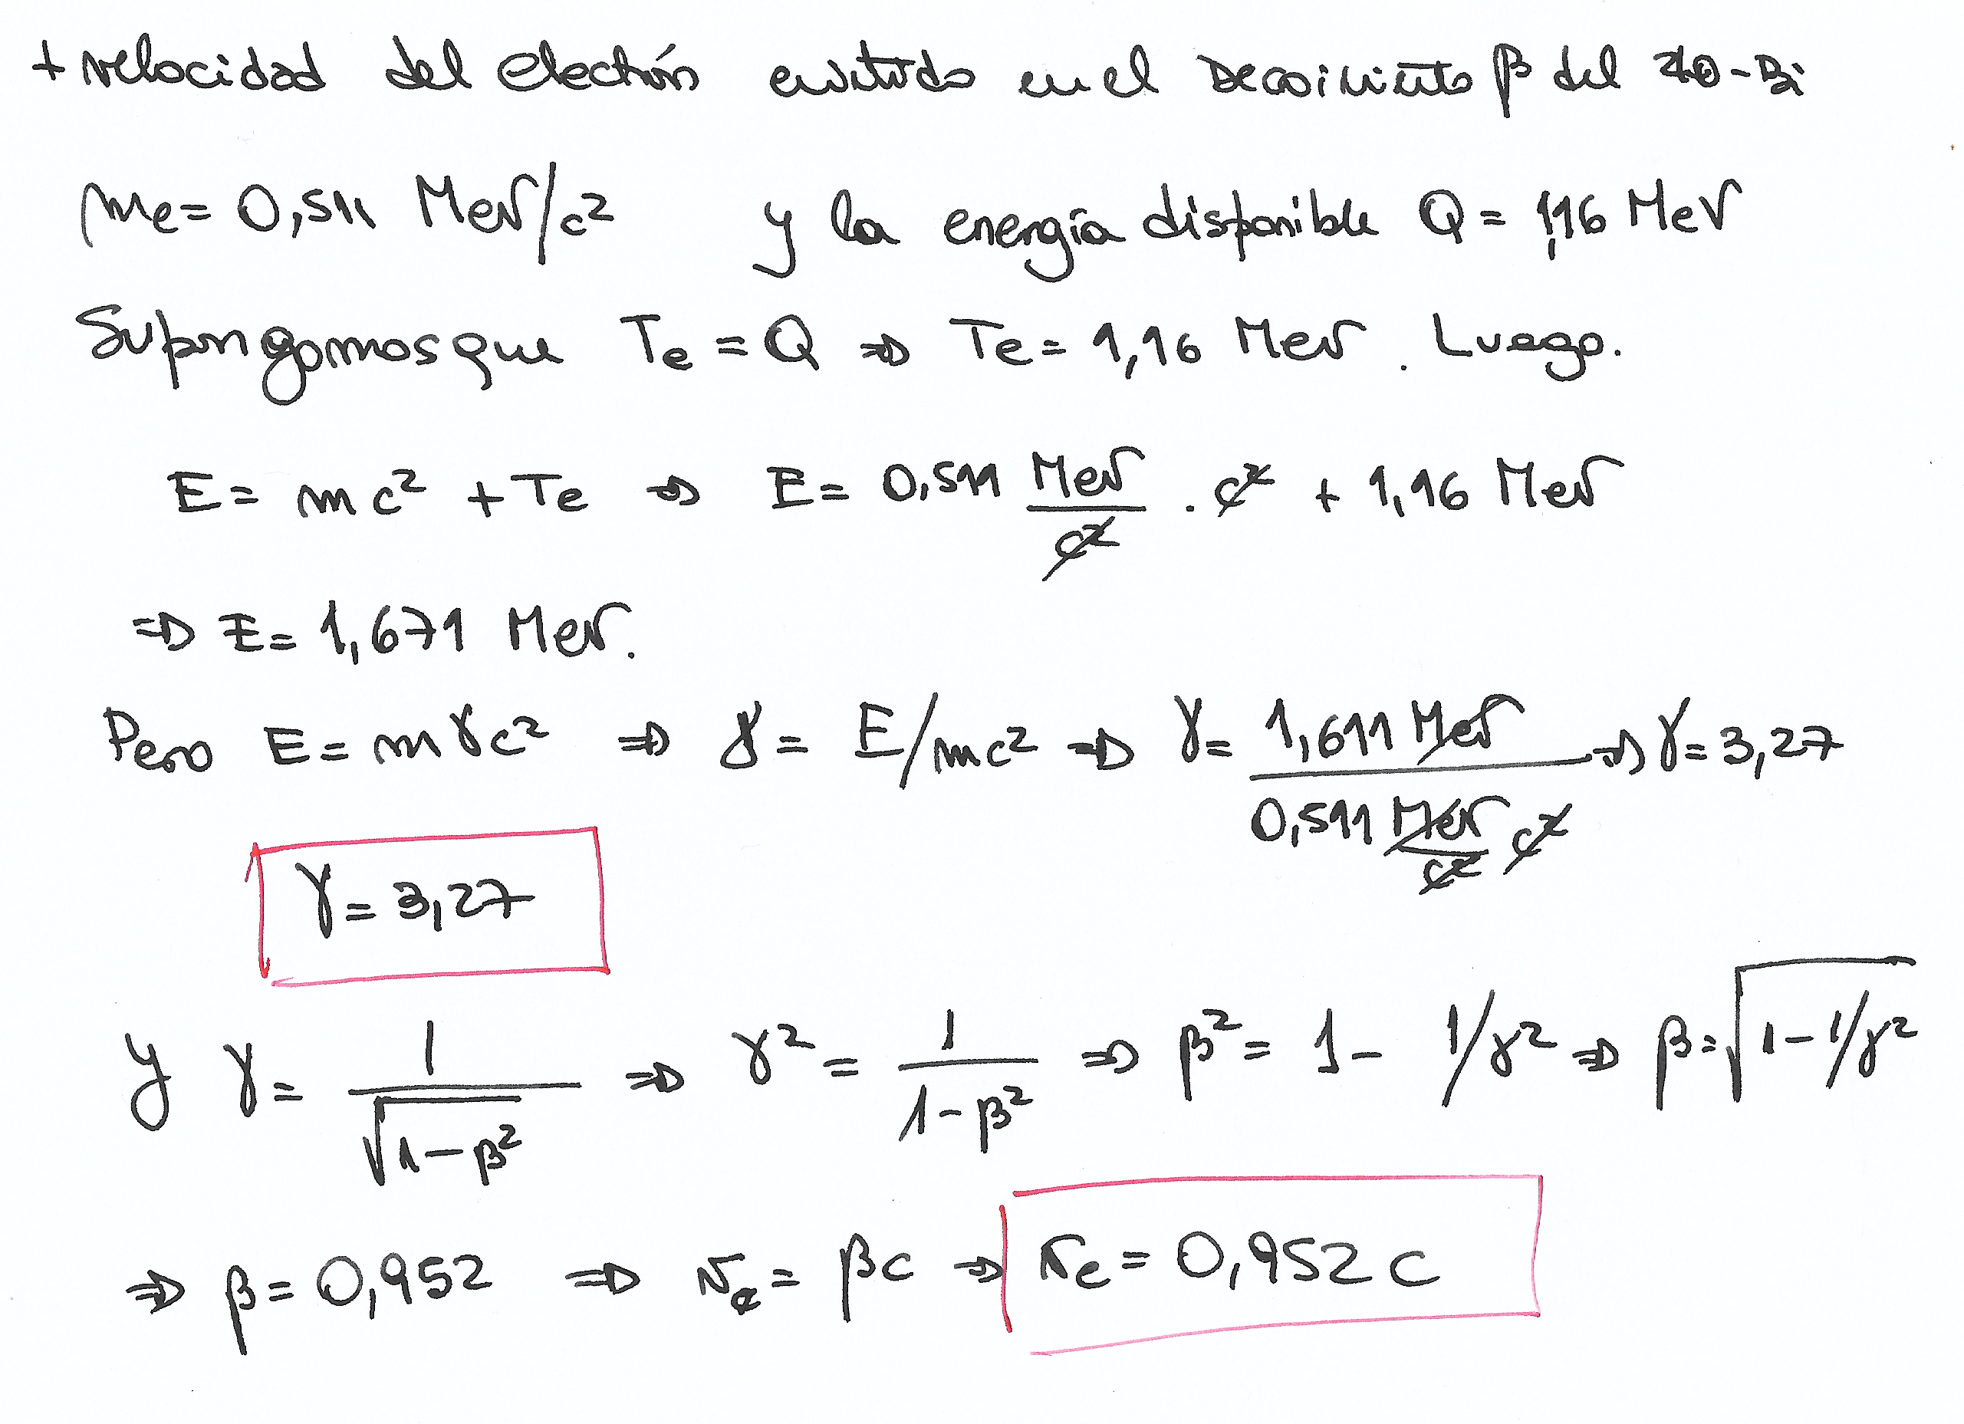
El electrón emitido, ¿es relativista?

Slide 24
Comentario sobre unidades
Es conveniente trabajar en otro sistema de unidades
1 eV es la energía ganada por un electrón en una diferencia de potencial de 1 V
electronvolt
meV eV keV MeV GeV TeV PeV EeV
Microndas R X Partículas R.C. Gal
Visible Gamma C. Galáctico R.C.E.G.

Slide 25
Nuevas unidades
Magnitud | Ecuación | Unidad
Energía | E | eV
Cant. de movimiento | p = E/c | eV/c
Masa | m = E / c² | eV/c²
A veces, se usan las unidades naturales:
Entonces, todo se mide en eV

Slide 26
Ley de decaimiento
Suceso cuántico y estadístico: no podemos saber cuando un átomo particular decaerá.
Se observa que para un elemento la tasa de decaimiento es constante, λ.

Slide 27
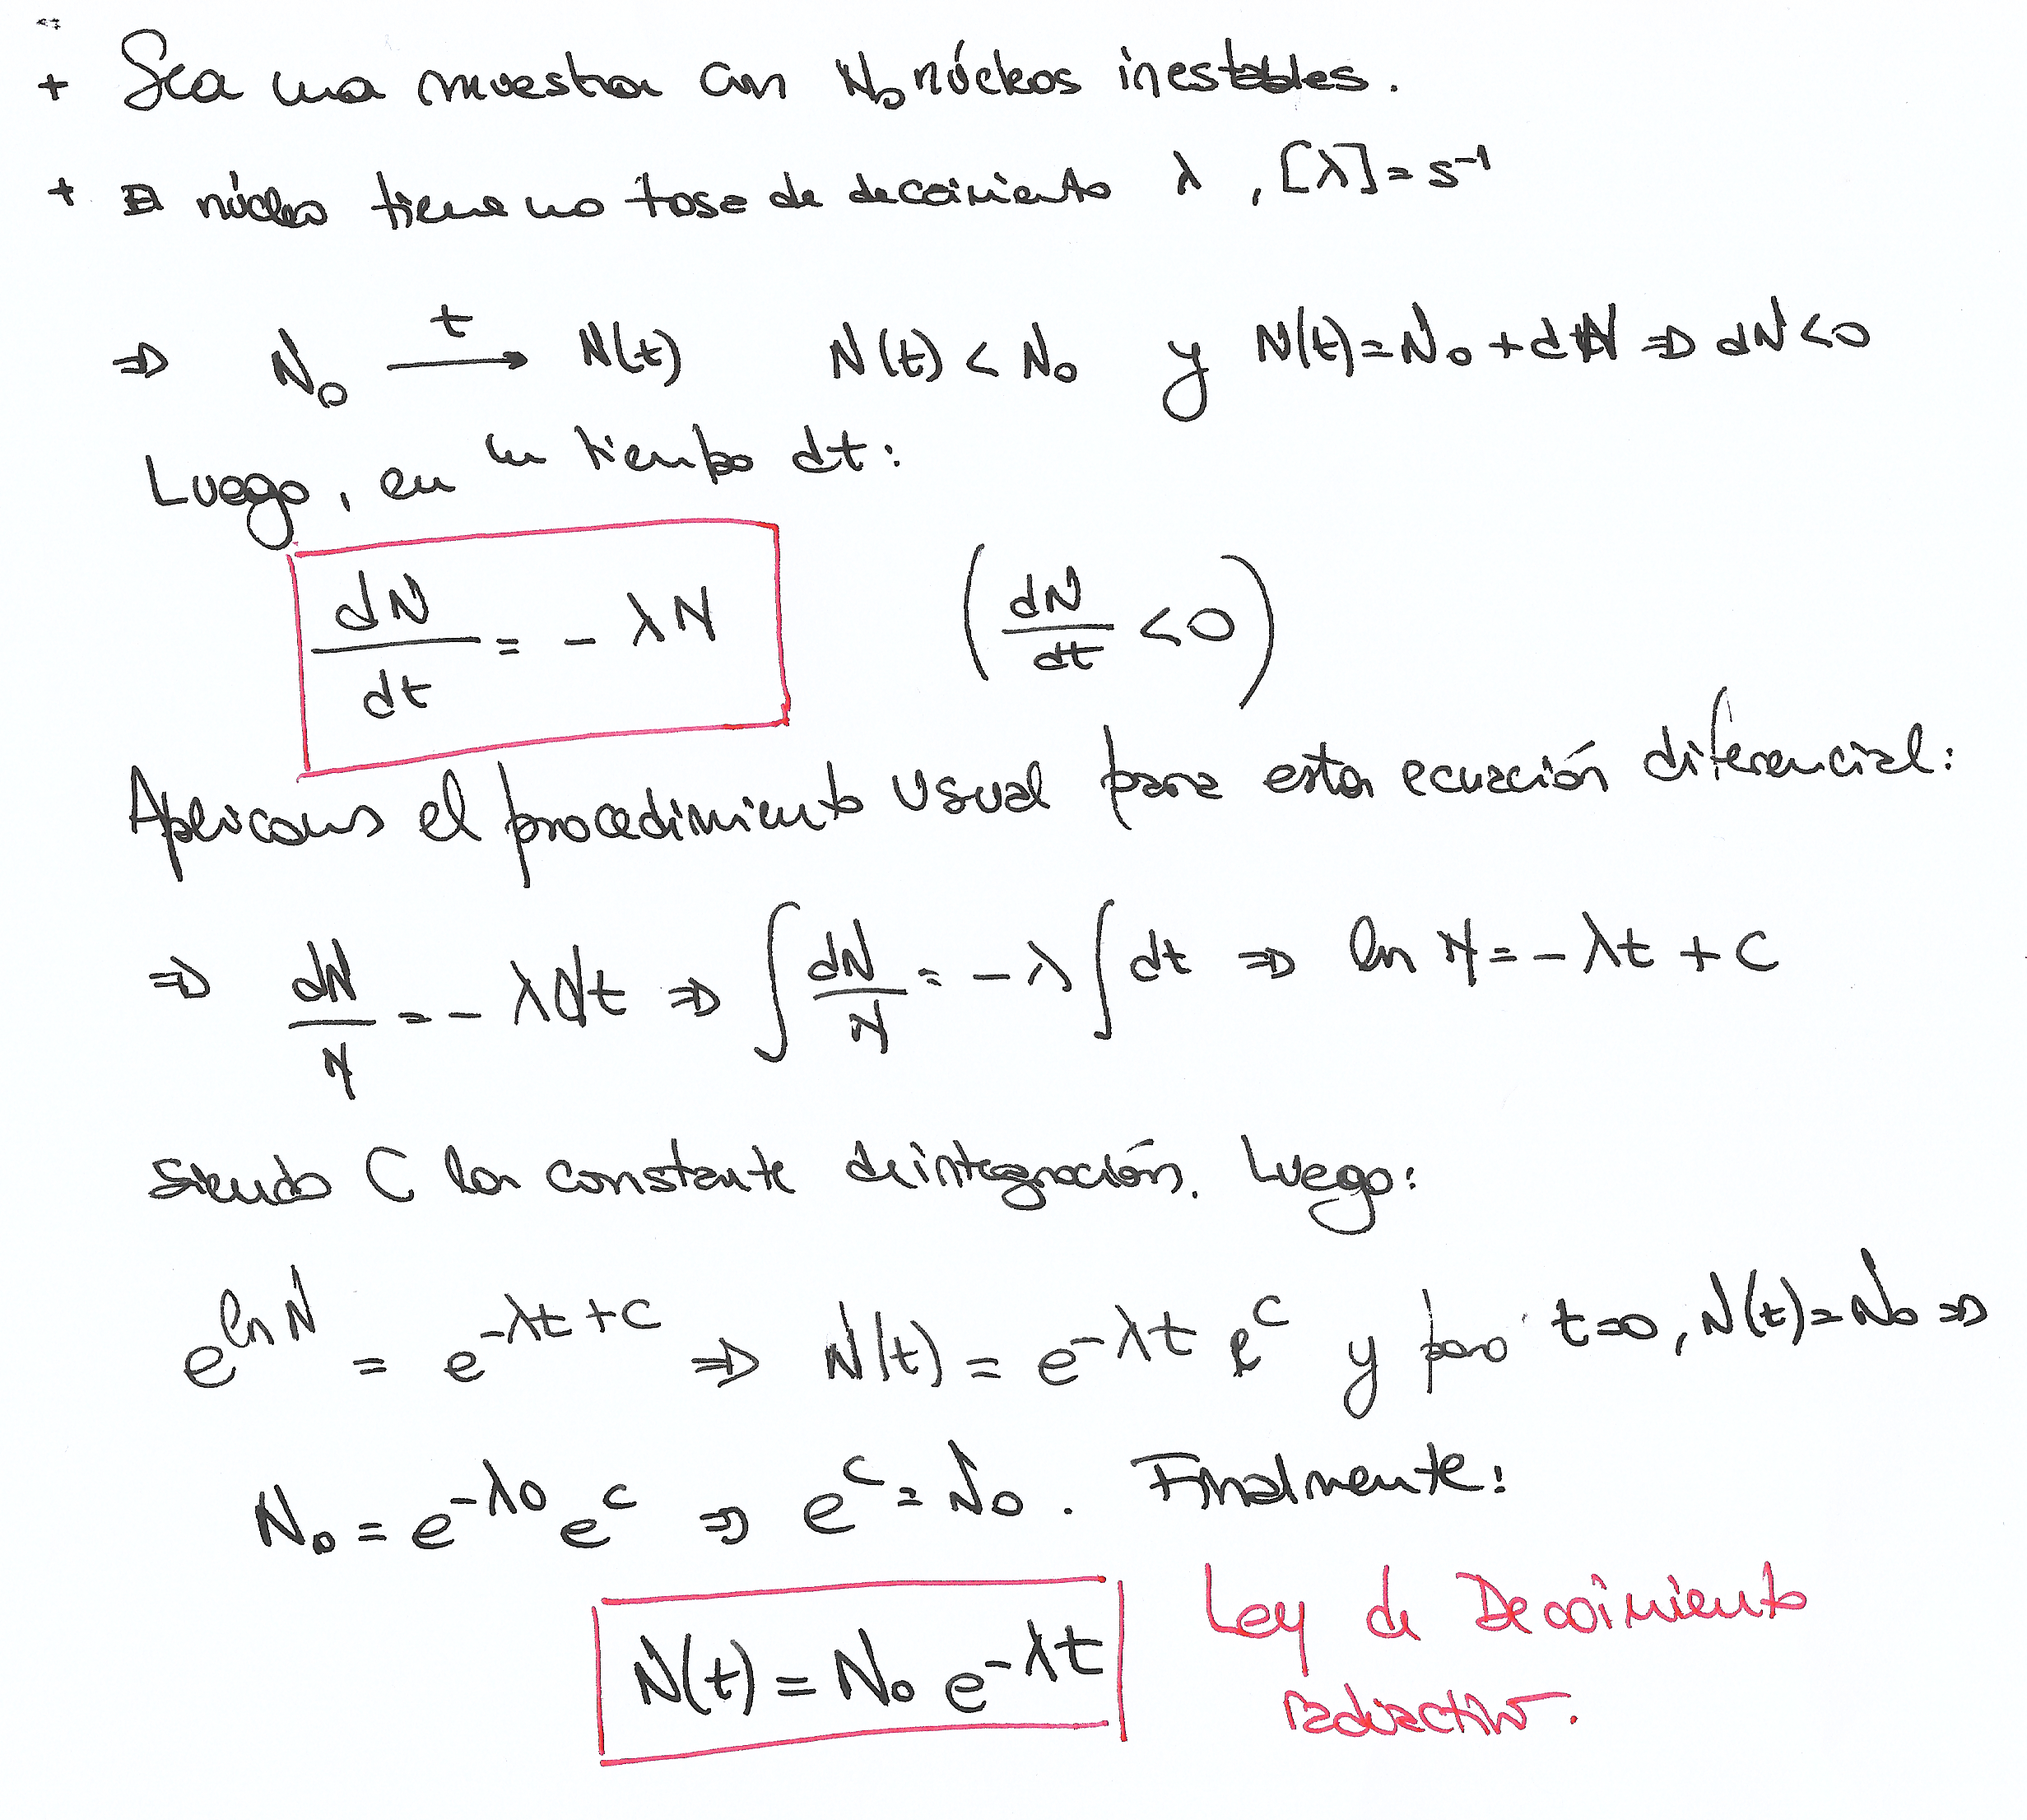
Ley de decaimiento radiactivo

Slide 28
Ley de decaimiento radiactivo
Suceso cuántico y estadístico: no podemos saber cuando un átomo particular decaerá.
Se observa que para un elemento la tasa de decaimiento es constante, λ.
Luego, en una muestra con N átomos radiactivos, la tasa de decaimiento dN/dt será proporcional a N:

Slide 29
Ley de Decaimiento exponencial
Ocurre con una tasa de decaimiento constante λ
A partir de λ, definimos la vida media τ
Y además, el período de semi-desintegración, como el tiempo que debe transcurrir para que la cantidad del elemento en una muestra se reduzca a la mitad

Slide 30
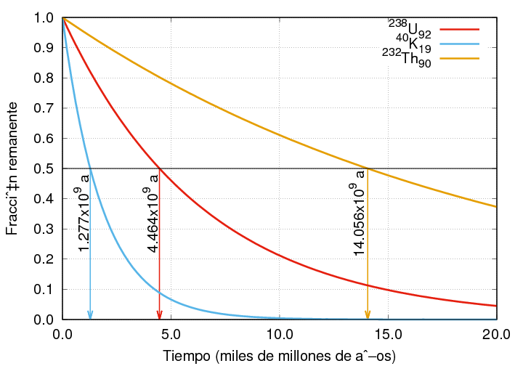
T_{1/2}

Slide 31
Actividad
Cuando tengo 1 núcleo, hablo de probabilidades
Pero tengo muchos → Ley de los grandes números → valores medios.
La actividad de una muestra está dada por el número de decaimientos por unidad de tiempo:
Se puede pensar en que masa se necesita para 1 Bq

Slide 32

Radiactividad

Slide 33
Radiactividad
Fenómeno físico por el cual algunos elementos inestables decaen en otros más estables emitiendo radiación ionizante (Energías típicas: keV – MeV).
Tipos:
  Alfa: emisión de un núcleo de Helio (2 protones, 2 neutrones). Poca capacidad de penetración (las detiene un papel)
  Beta: emisión de un electrón o un positrón (media capacidad de penetración: láminas metálicas delgadas)
  Gamma: emisión de un fotón de alta energía (alta capacidad de penetración, hasta plomo)
  Otros: neutrones, protones, fisión espontánea, fragmentación

Slide 34
Tipos de decaimiento
Emisión de partículas cargadas (alfa, beta, protón, fisión, fragmentación): implican cambios en el número atómico
Emisión de neutrones: cambios en el número másico
Emisión de fotones: desexcitación nuclear
En todo decaimiento se libera energía, Q, usualmente en forma de energía cinética de los productos del decaimiento. El decaimiento ocurre si y sólo si Q>0
En general, Q es igual a la diferencia de masa entre reactivos y productos.

Slide 35
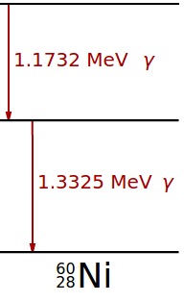
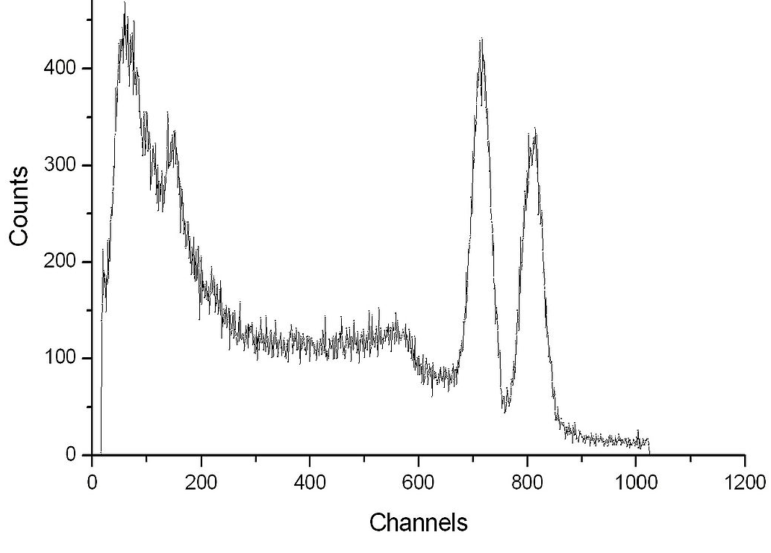
Emisión Gamma
El núcleo tiene niveles de energía
El núcleo en un estado excitado se desexcita a través de la emisión de un fotón (gamma) con energía igual a la diferencia de energía entre los estados inicial y final

Slide 36
Decaimiento alfa
Corresponde a la emisión espontánea de un núcleo de Helio ⁴He₂ (partícula alfa, 2 neutrones, 2 protones)
El núcleo pierde dos protones → ¡otro elemento!
α
N-2
Z-2

Slide 37
Decaimiento beta
β⁻: emisión de un electrón
β⁺: emisión de un positrón
ε: captura electrónica
¿Que es ν_{e}?
N-1
β⁻
Z+1
β⁺
N+1
Z-1

